Slide 1
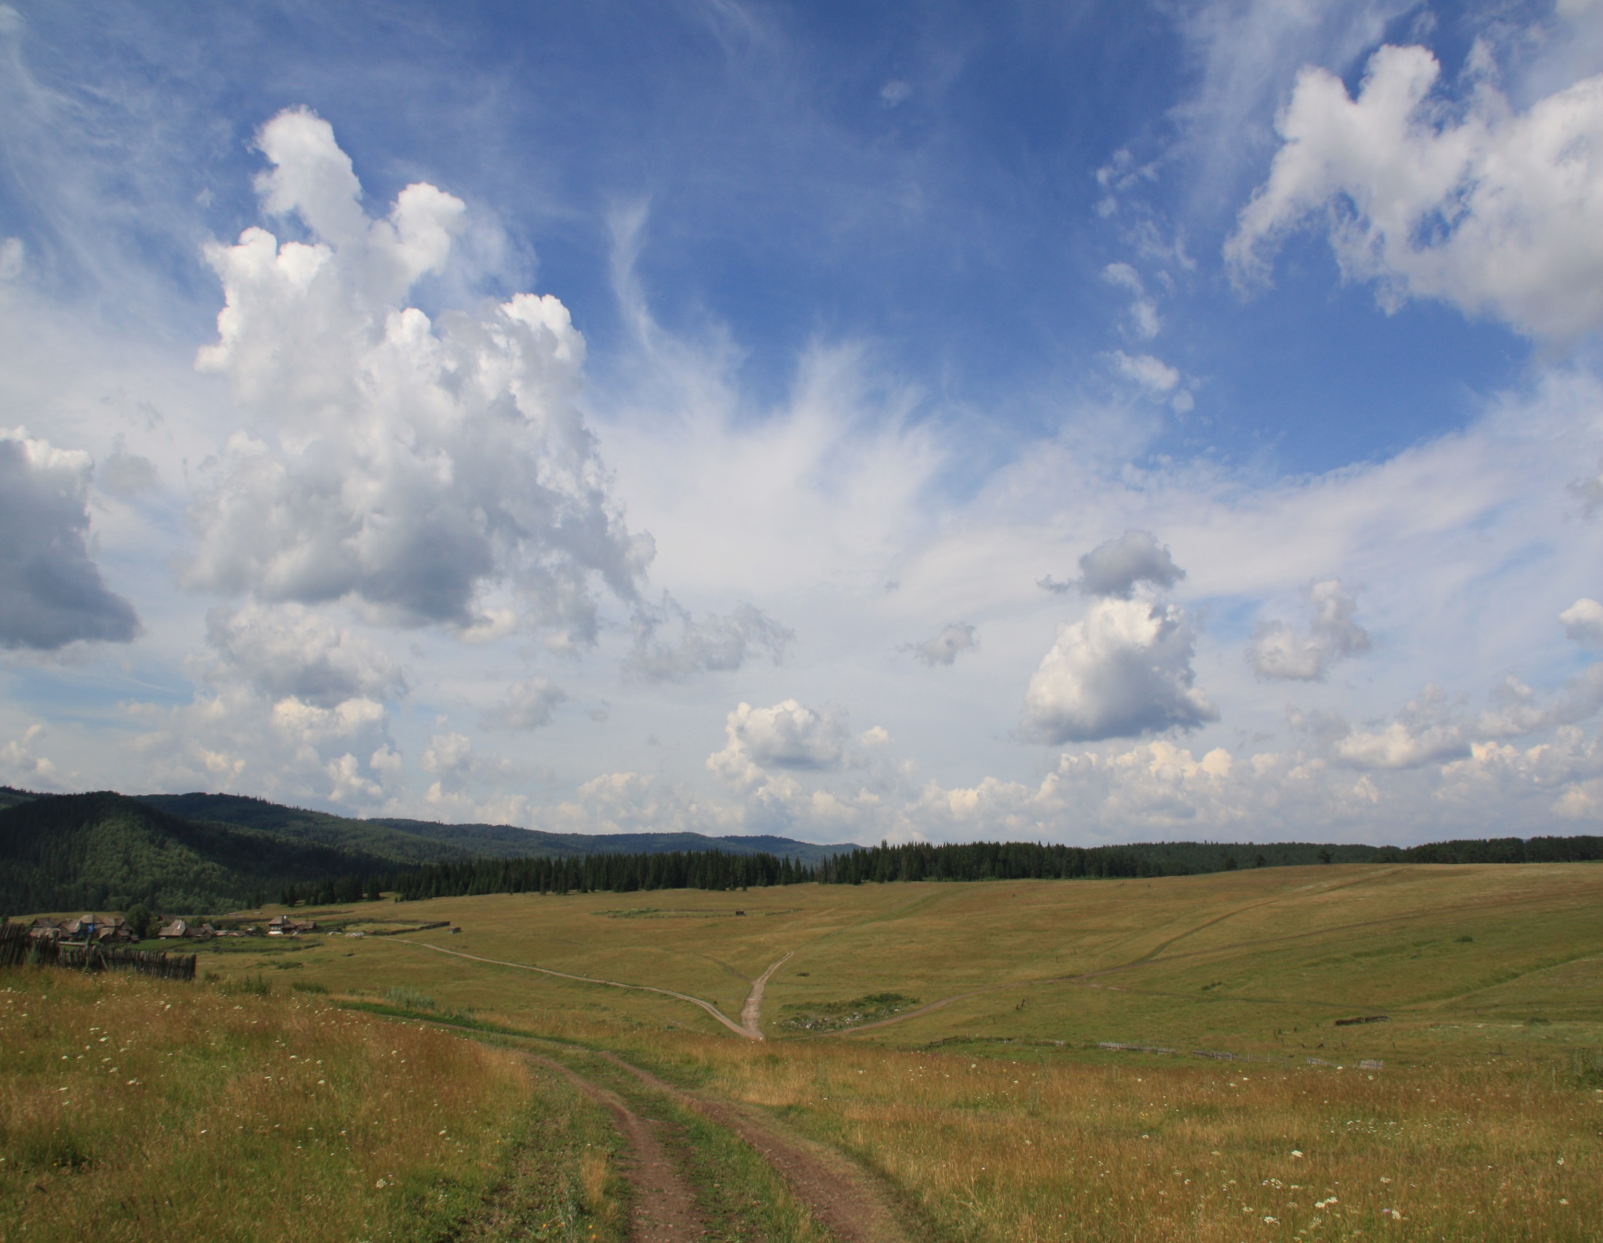
Презентация к классному часу по фильму Елены Дубровской «БВ»

Slide 2
Дискуссия на тему «Быть не таким, как все!»

Slide 3
Бéлая ворóна — метафора, используемая в русском языке для обозначения лица, имеющего поведение или систему ценностей, отличные от других лиц своей общности.

Slide 4
Какая по характеру Даша?
Для чего Даша носила парик?
Почему одноклассники не любили Дашу?
Кто настоящие друзья Даши?

Slide 5
«… за ней стояли ее настоящие друзья – Дон Кихот, Мышкин, Болконский, Алеша Карамазов. И разве можно, зная глубину их души и широту мысли, вибрировать на эти пошлые и туповатые шуточки?»
Бéлая ворóна — метафора, используемая в русском языке для обозначения лица, имеющего поведение или систему ценностей, отличные от других лиц своей общности.

Slide 6
Как можно охарактеризовать Платона? Простит ли его Даша? Что понял Платон, когда услышал монолог Сони в исполнении Даши?

Slide 7
Ваше мнение : Как строить отношения с теми, кто не похож на нас? Легко ли быть талантливым человеком? Хотите ли вы дружить с Дашей? Что значит быть толерантным?

Slide 8
Рефлексия
Каждый из нас талантлив в своей области.
Все мы такие разные!
Будем великодушными!
Умеем прощать! И прощая, становимся сильнее!
(Из высказываний учеников)

Slide 9
«Нужно решать, падать, вставать, идти дальше.
Но насколько же легче идти вместе с друзьями.»

Slide 10
Проблема
Вспомним, были ли у вас ситуации, когда вы поступали не так, как все?
А на какие добрые поступки способны вы?

Slide 11
«Были случаи, когда сами оставляли мусор там, где отдыхали. Главное признать эту ошибку и потом, пусть даже через годы понять это и убрать этот мусор!»

Slide 12
«Пусть нас немного, но мы приберем мусор вдоль дорог.»

